Slide 1
Муниципальное общеобразовательное учреждение
«Стриганская основная общеобразовательная школа»
Районная экологическая акция
«Экологический сентябрь»
Ответственный:
Гильзитдинова Анна Николаевна,
педагог-организатор
МОУ «Стриганская ООШ»
Зобнина Наталья Викторовна,
учитель географии

Slide 2
В период с 1 сентября 2021 года по 10 октября 2021 года в рамках экологической акции «Экологический сентябрь» в МОУ «Стриганская ООШ» были проведены следующие мероприятия:
Акция «Чистый школьный двор»;
Конкурс фитодизайна «Шедевры флористики своими руками»;
Операция «Обелиск»;
Акция «Забота» (складывание дров пенсионерке Семеновой Евстолье Михайловне);
Акция «Чистый родник» (чистка от листвы и мусора родника «Лесная тайна»);
Акция «Родниковая вода» (доставка родниковой воды пенсионерам);
Экологический марафон;
Акция «Частичка добра» (поздравление пенсионеров);
Акция «Память поколений» (чистка заброшенных могил участников ВОВ).

Slide 3
Акция «Чистый школьный двор»
В период с 5 по 30 сентября прошла акция «Чистый школьный двор», в которой приняли участие учащиеся 5-9 классов, включая классных руководителей и учителей. Главная цель акции – сделать чистым, красивым и уютным школьный двор. Все классы вооружились граблями, метлами, лопатами и вышли на субботник.

Slide 4
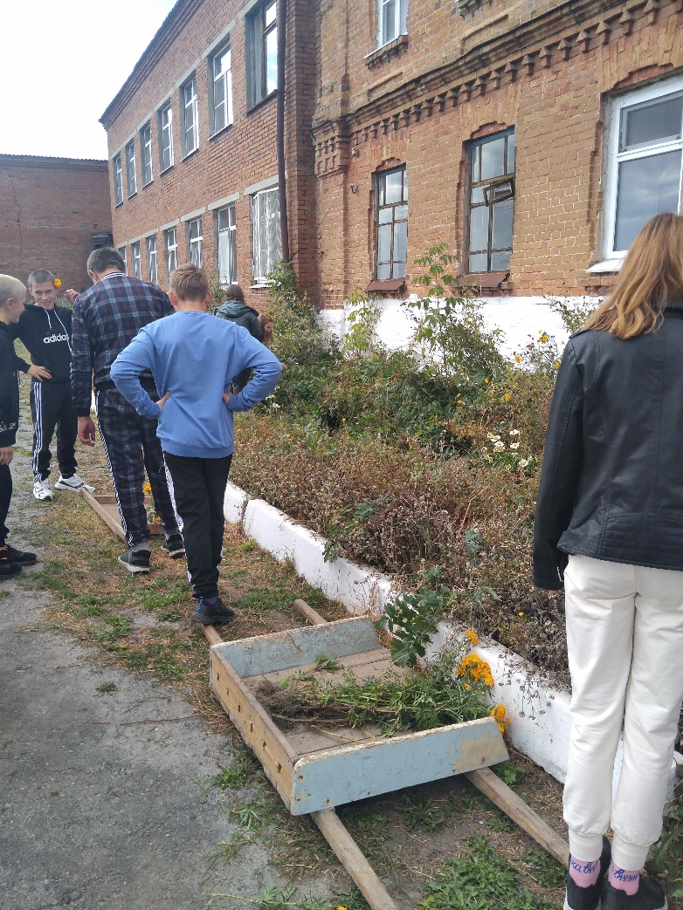
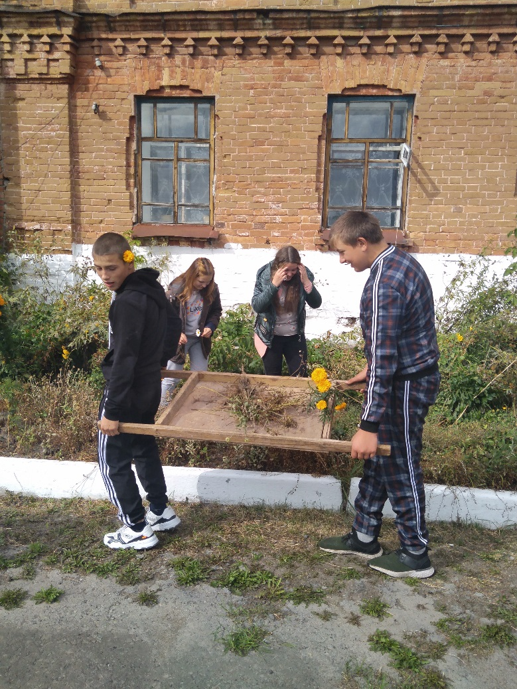
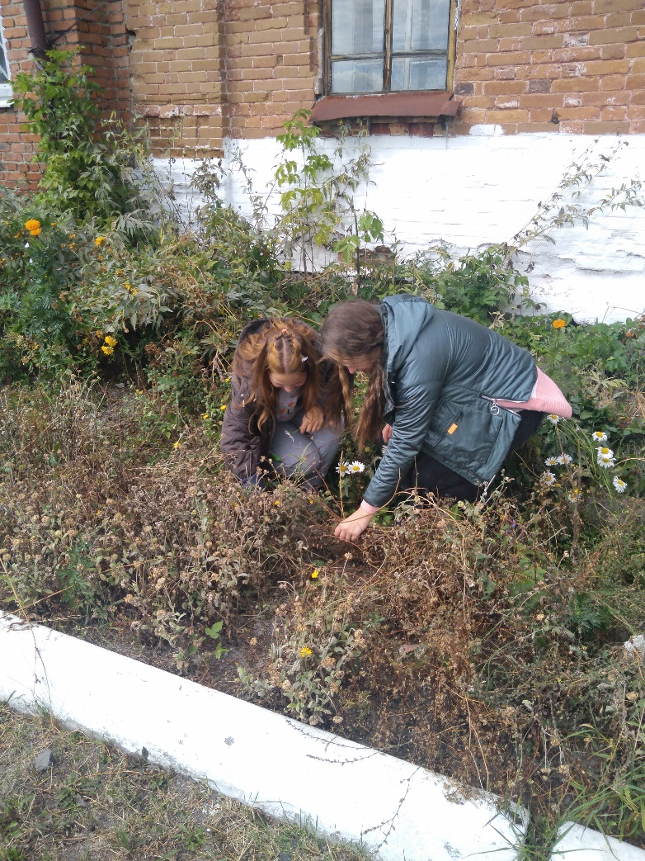

Slide 5
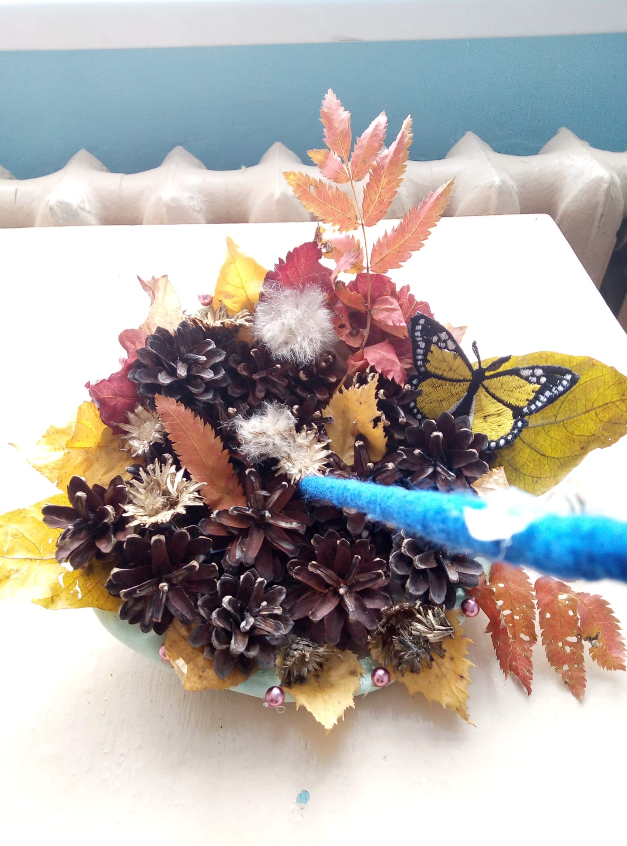
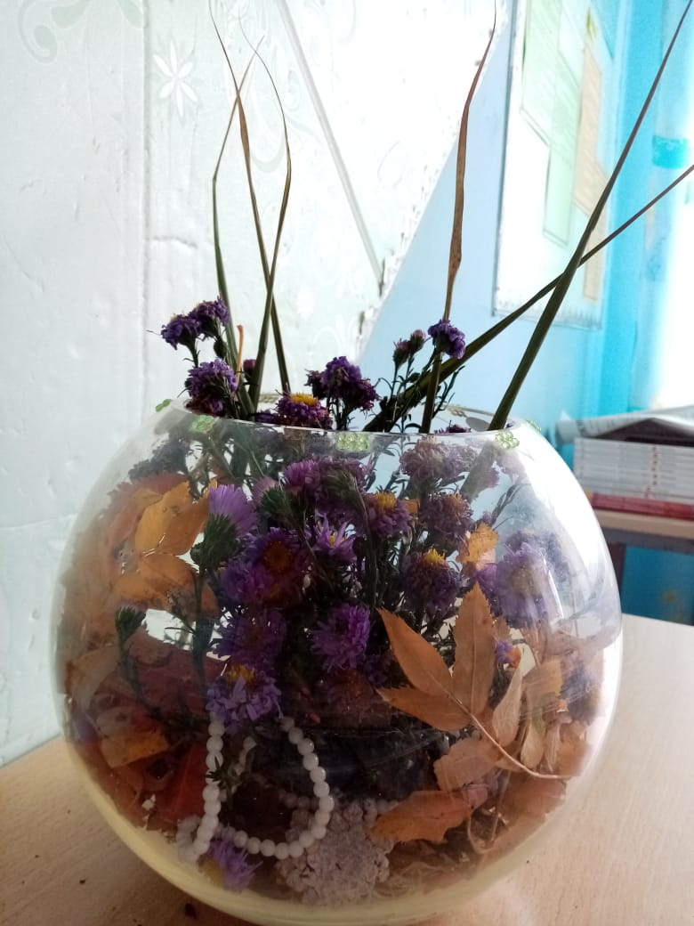
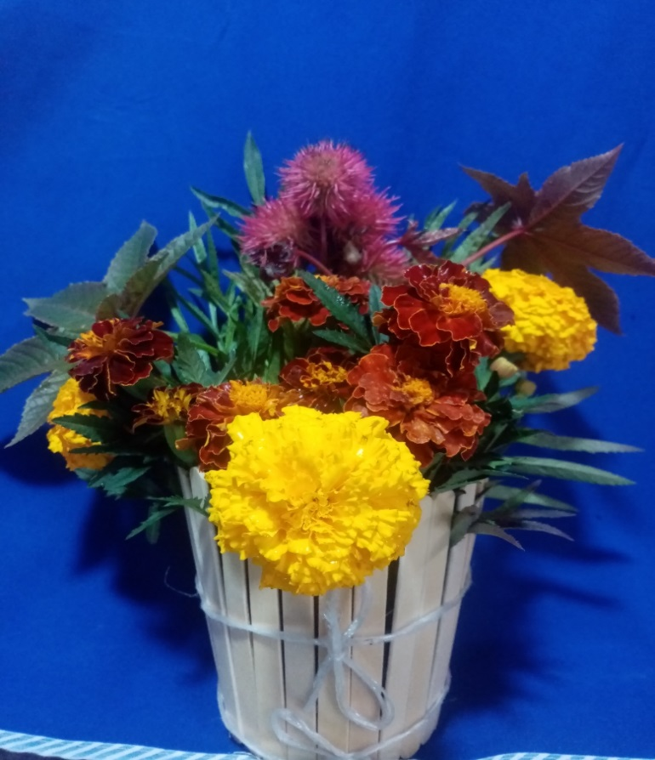
Конкурс фитодизайна
«Шедевры флористики своими руками»

Slide 6
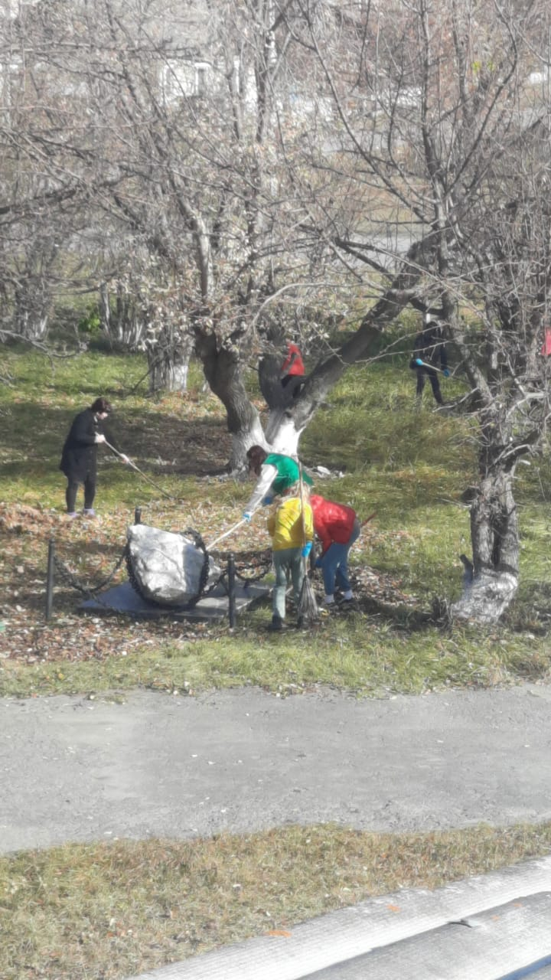
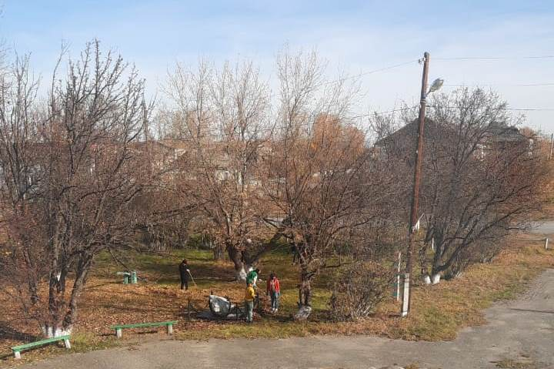
Акция «Обелиск»

Slide 7
Акция «Забота»
23 сентября 2021 года ребята из волонтерского отряда «Радуга добра» в количестве 7 человек оказали помощь Семеновой Евстолье Михайловне, которой уже 96 лет. Волонтёры перетаскали дрова из дровяника во двор. Евстолья Михайловна была рада общению и благодарна за помощь ребятам.

Slide 8
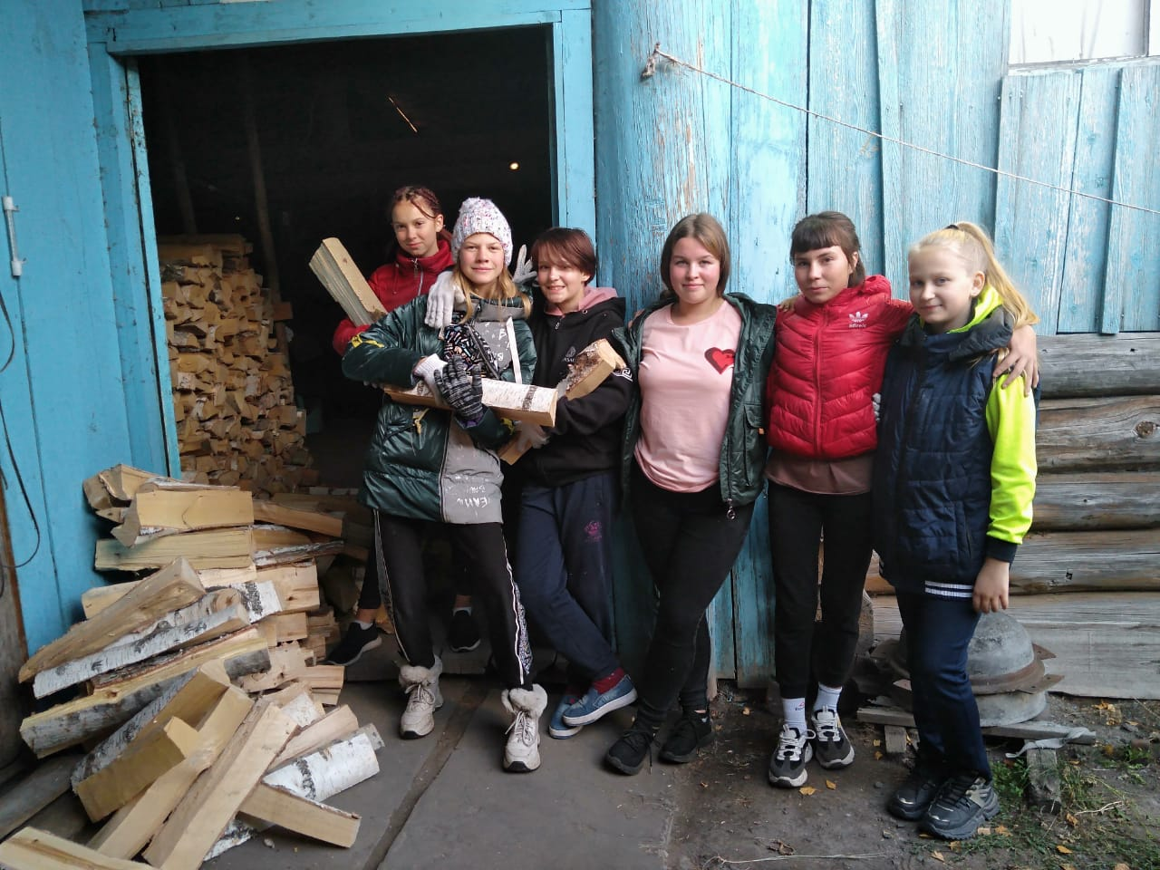
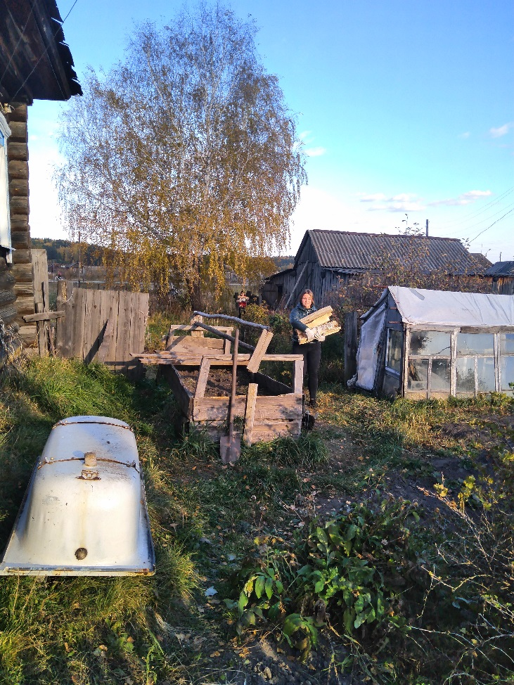
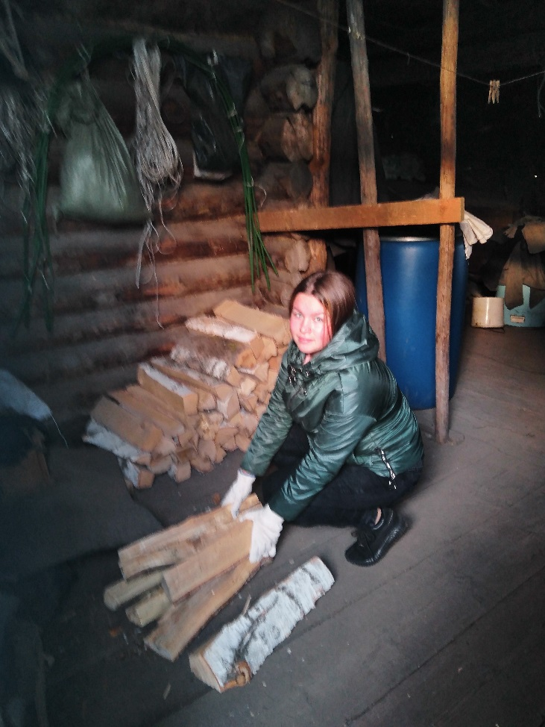
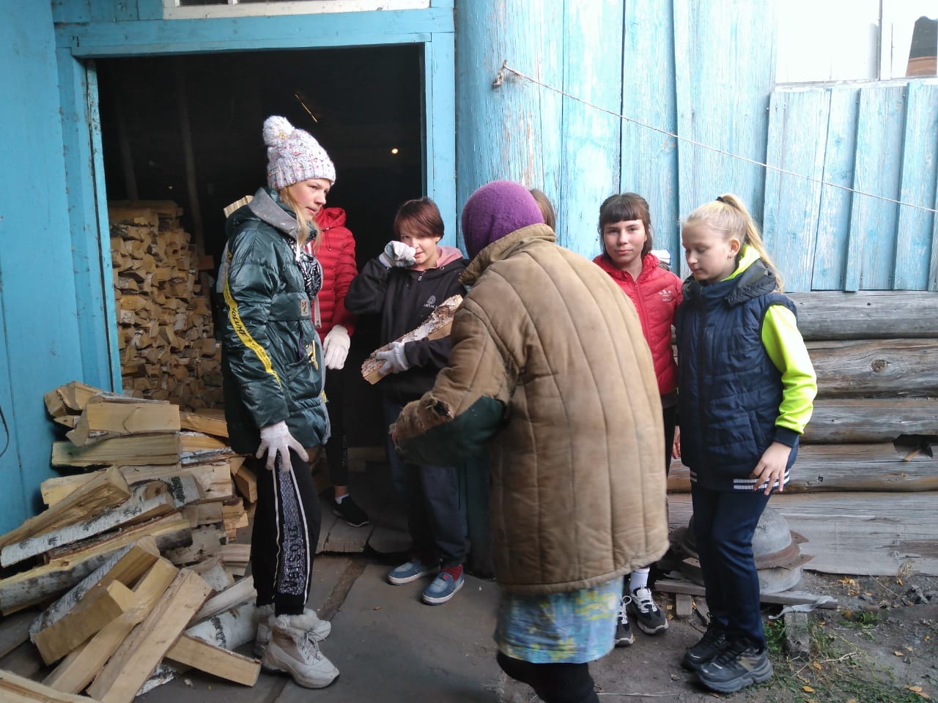

Slide 9
Акция «Чистый родник»
28 сентября 2021 года вооружившись перчатками и мешками, волонтеры очистили прилегающую к роднику территорию от мусора. Привели в порядок сам источник, очистили его от листвы, собрали мусор. Общими усилиями родник был очищен.

Slide 10
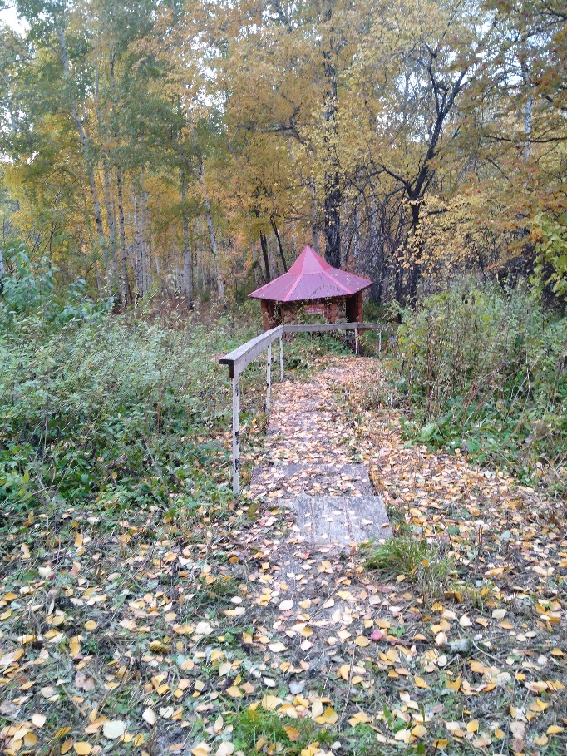
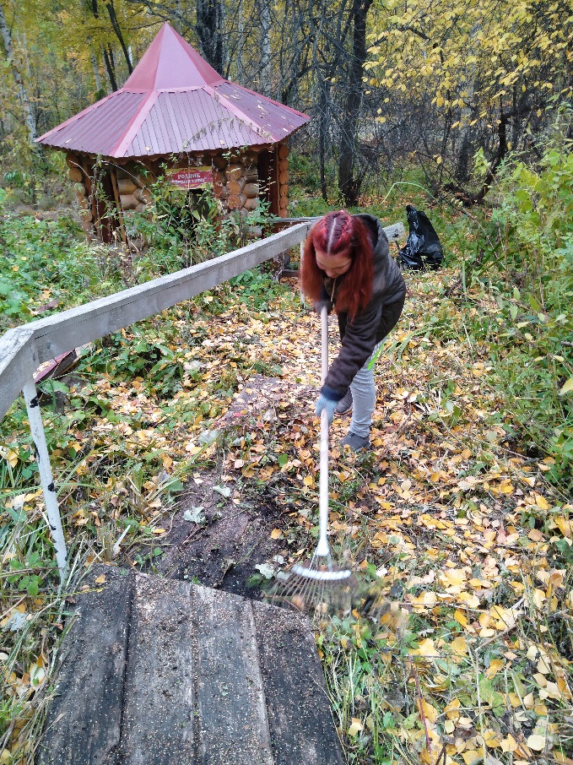
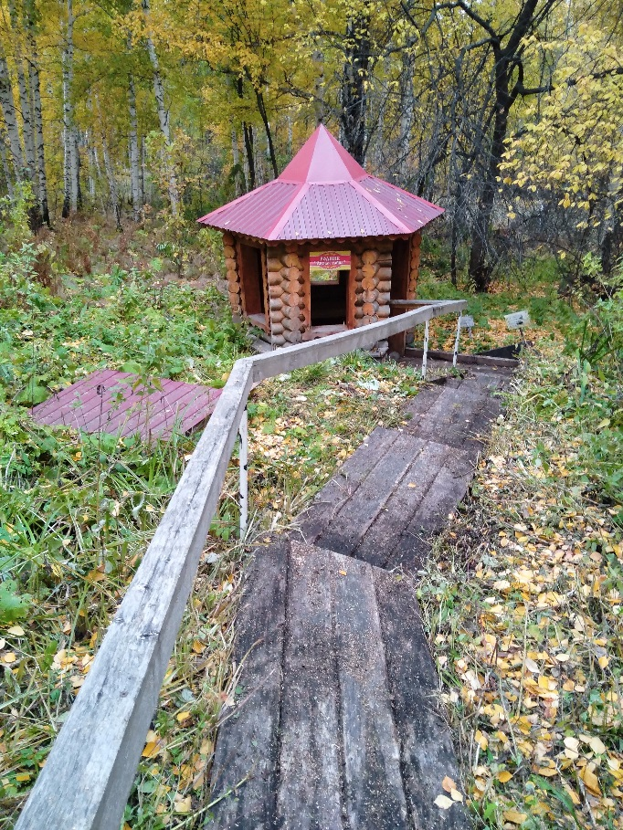
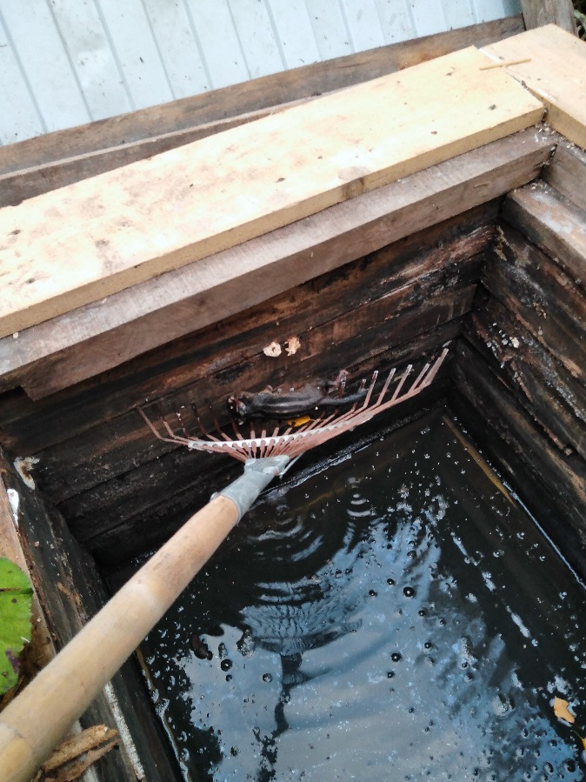
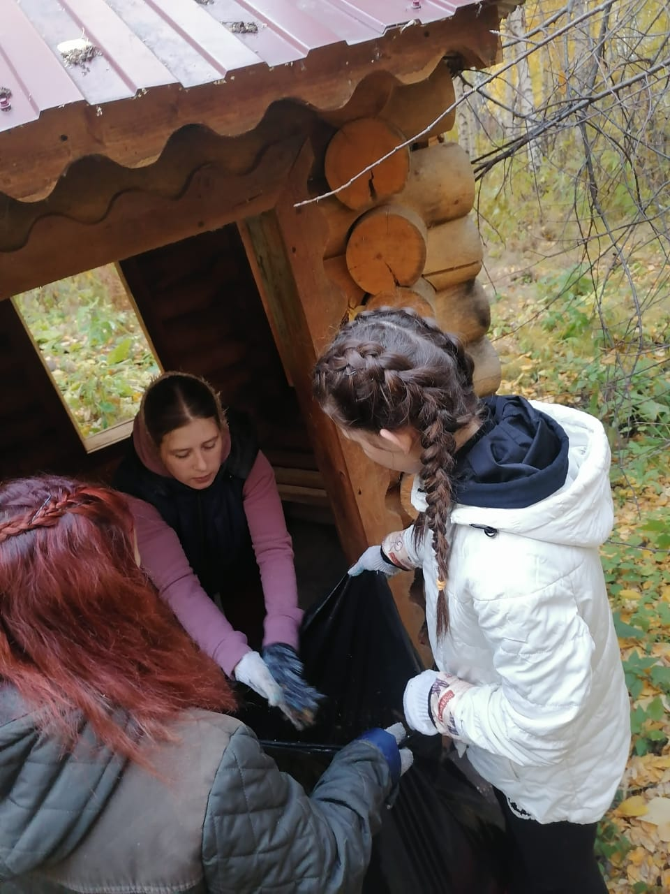

Slide 11
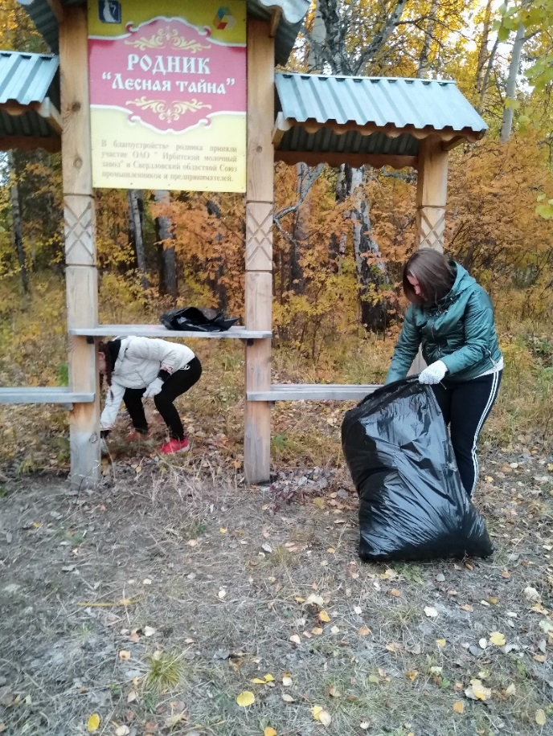
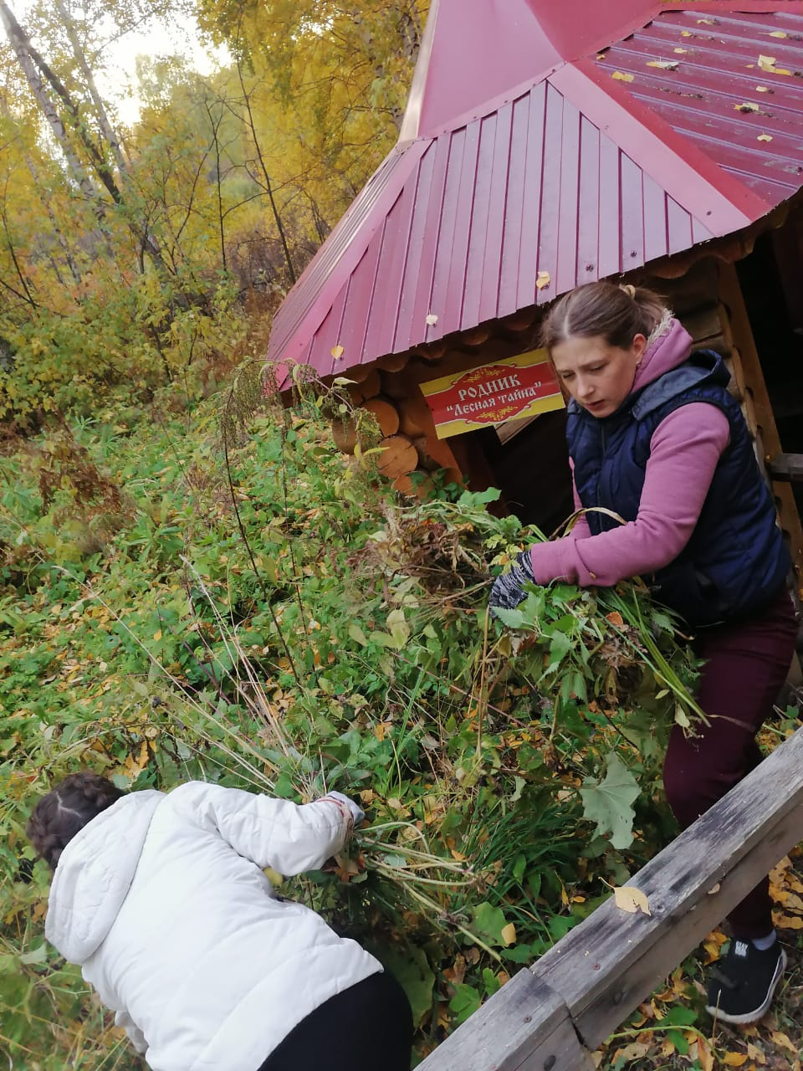
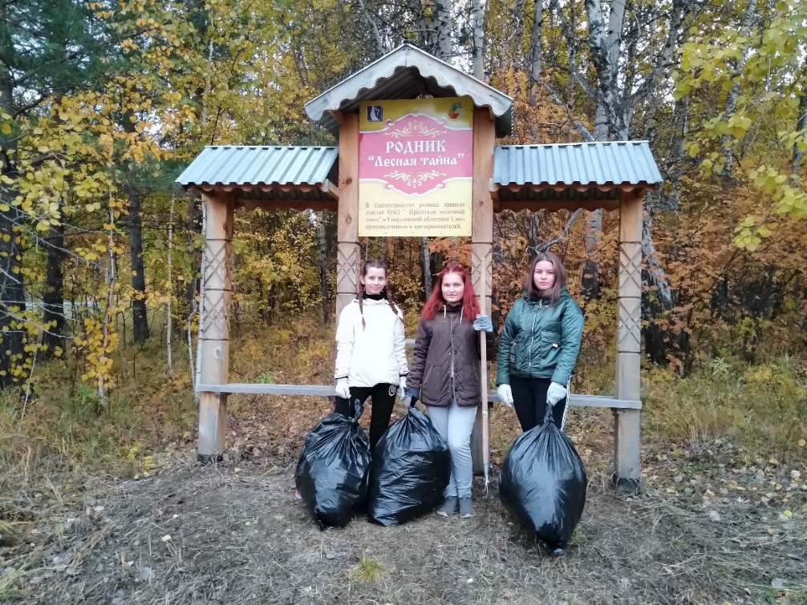
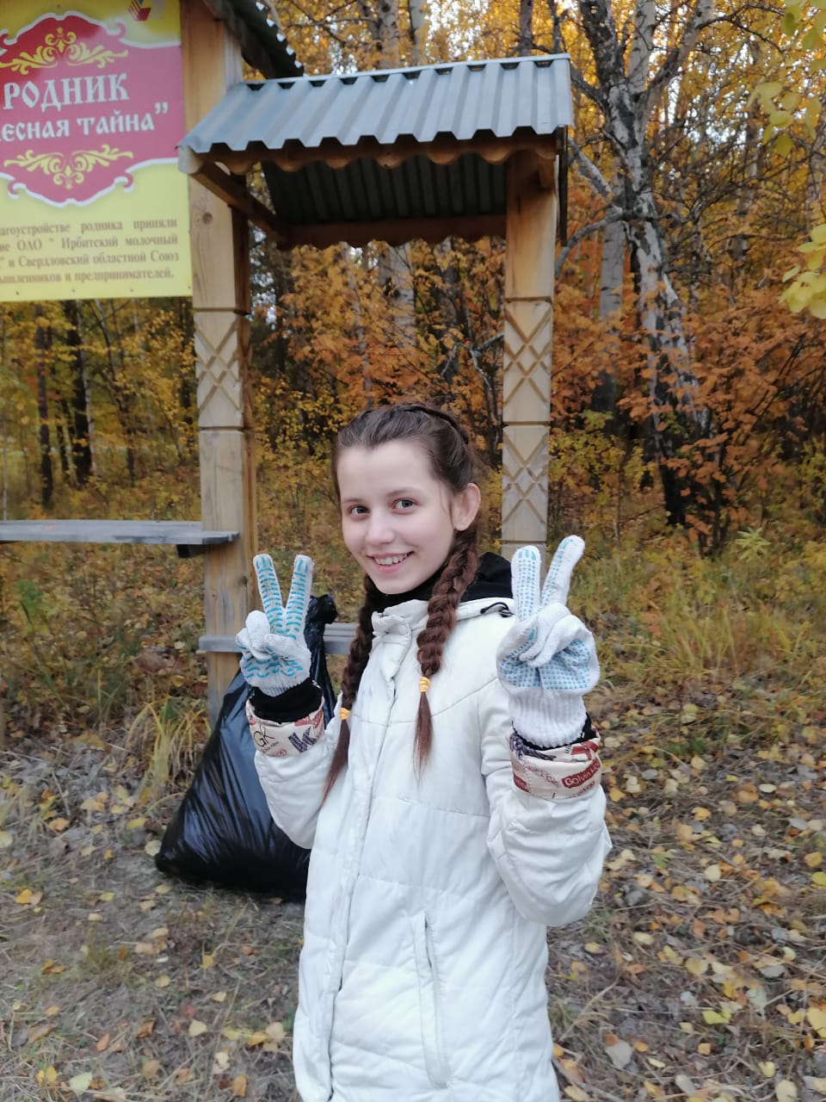
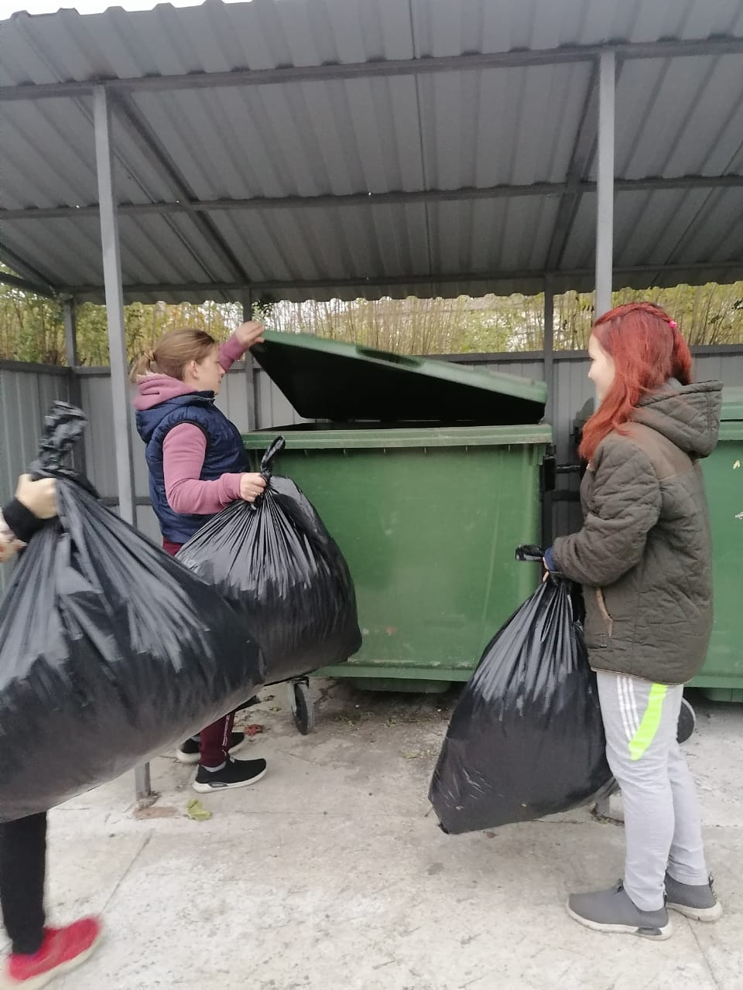

Slide 12
«Экологический марафон»
28 сентября 2021 года для учащихся 6 класса прошло мероприятие «Экологический марафон». Все этапы были успешно пройдены. Учащиеся не только освежили свои знания в области экологии, но и узнали много нового.

Slide 13
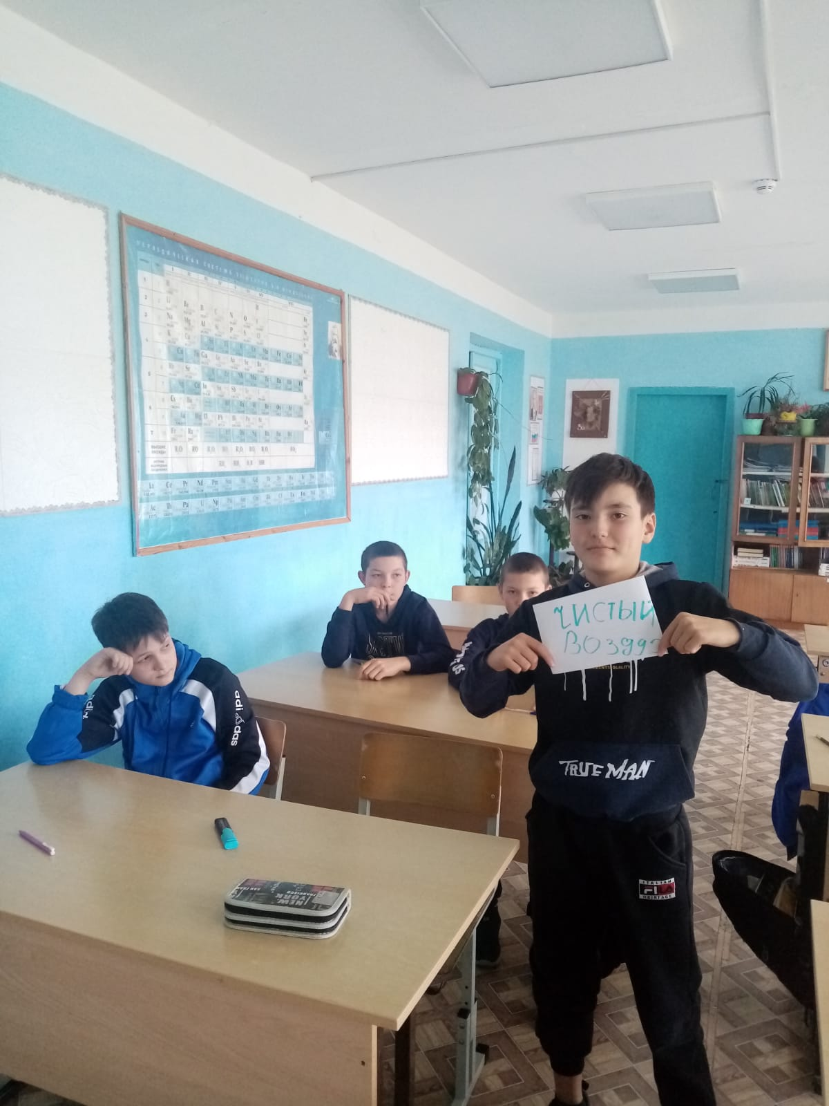
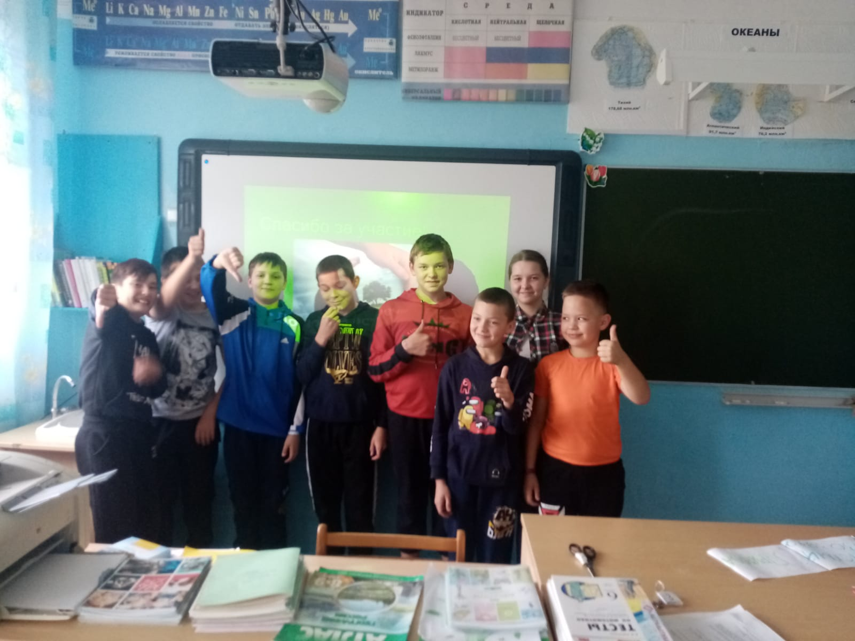
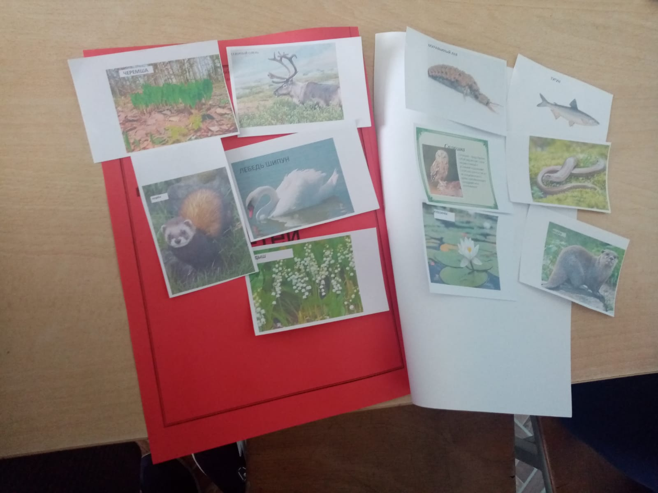

Slide 14
Акция «Родниковая вода»
29 сентября 2021 года в рамках данной акции ребята доставили чистую родниковую воду 13 пенсионерам д.Мостовая и с.Стриганского. Такая доставка воды – это еще один повод пообщаться со старшим поколением, выразить им уважение и почтение, поблагодарить их за труд, за мирное небо над нашими головами.
Хочется верить, что эти забота и внимание подняли пенсионерам настроение, а чистая вода улучшит их самочувствие.

Slide 15
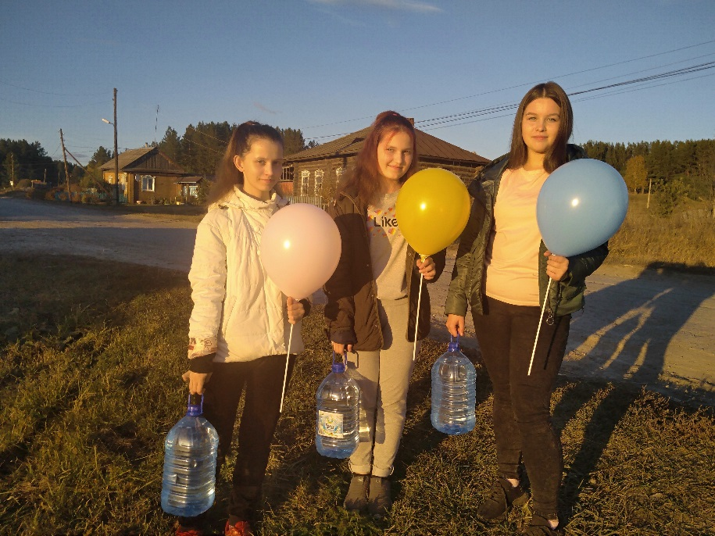
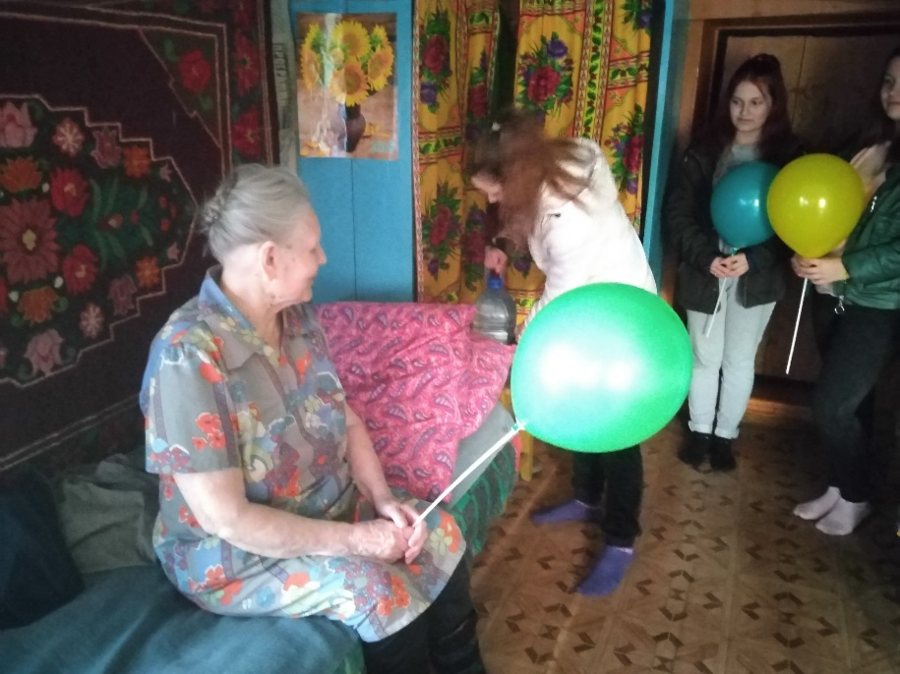
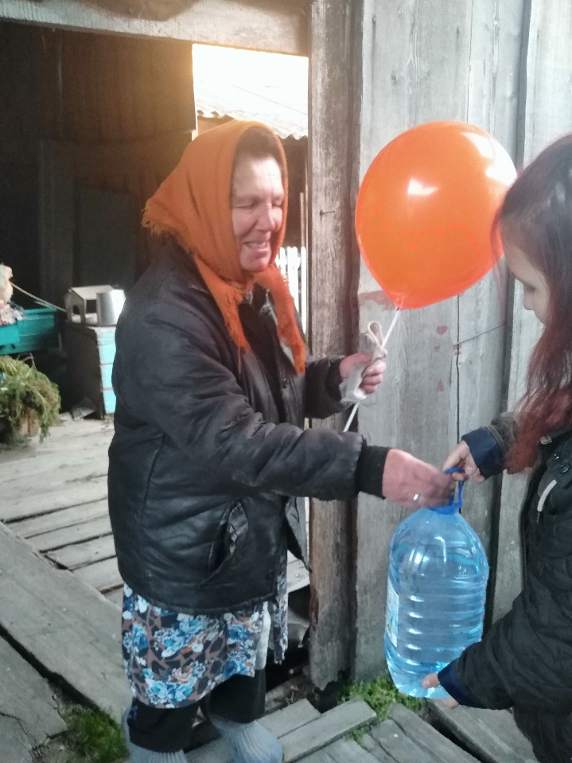
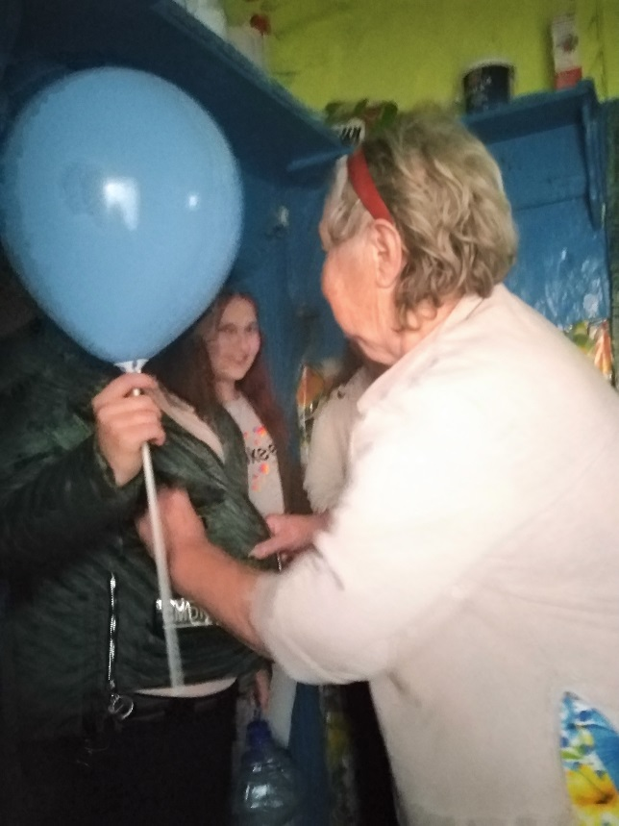
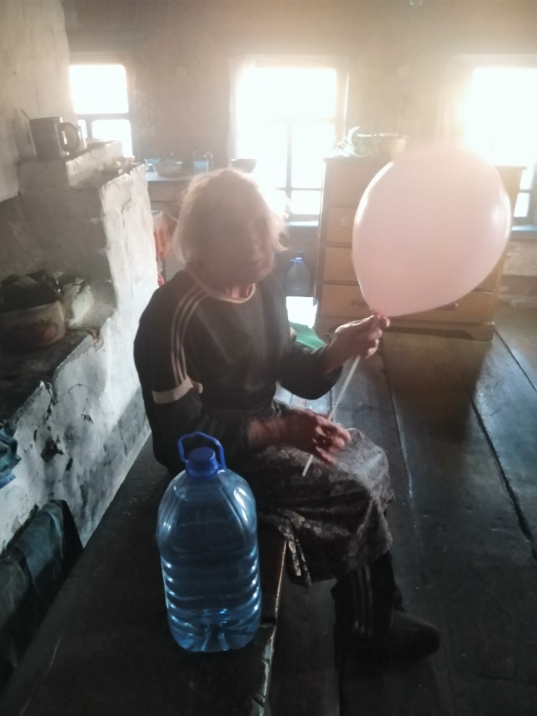

Slide 16
Акция «Частичка добра»
30 сентября 2021 года в рамках акции юные волонтеры в честь праздника «День пенсионера» приготовили для пенсионеров поздравительные открытки, сделанные своими руками, с пожеланиями здоровья, благополучия, долгих лет жизни и всего самого доброго. Были организованы поздравительные визиты к пенсионерам На встречах дети прочитали стихи и вручили открытки.

Slide 17
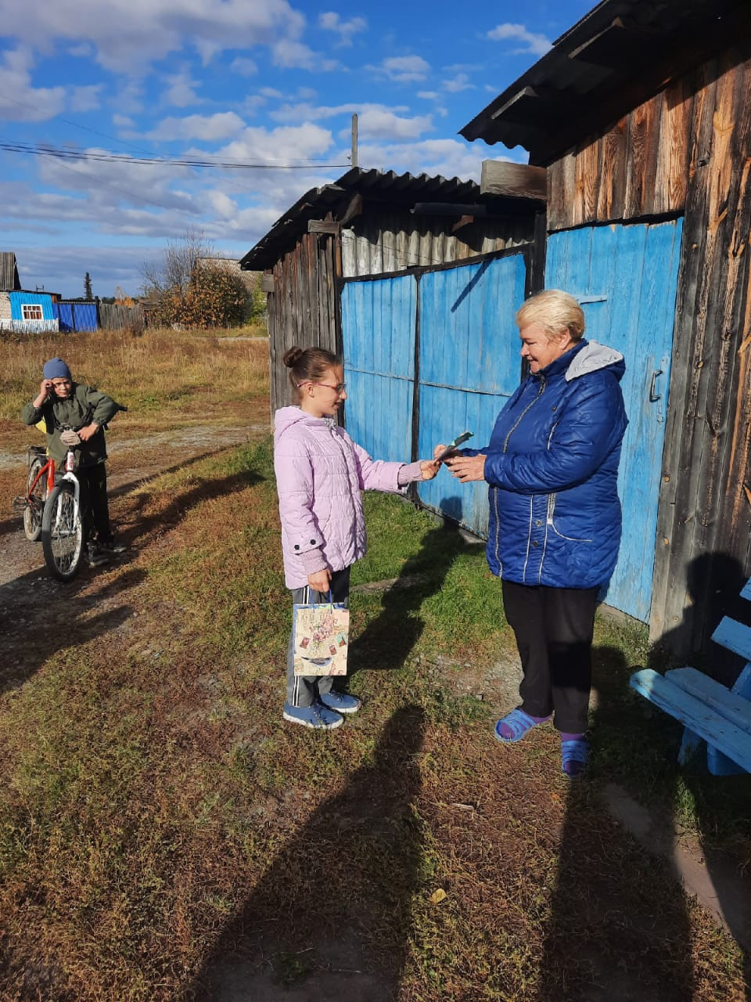
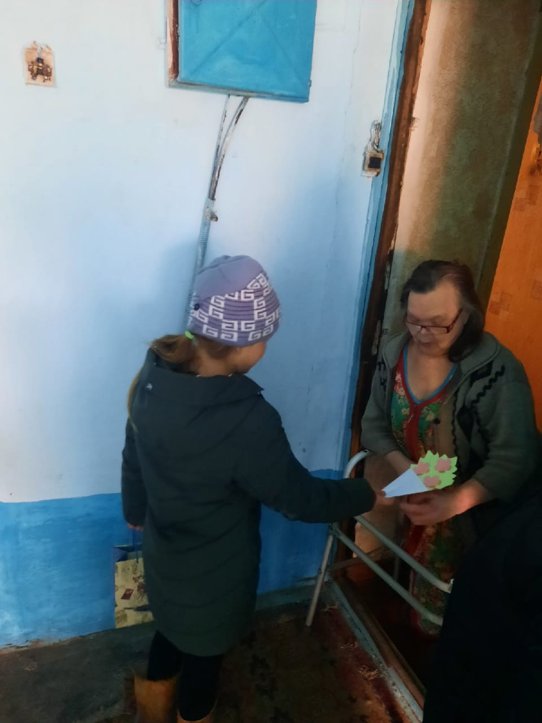
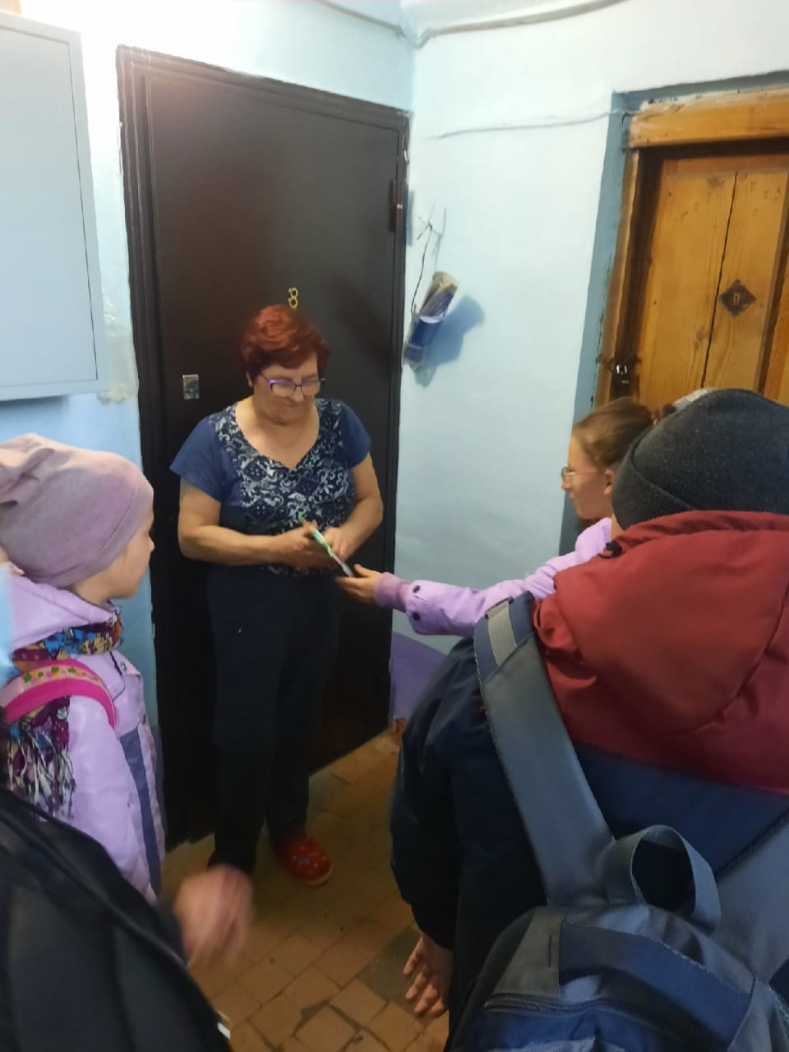

Slide 18
Акция «Память поколений»
Сколько лет уж прошло, с той поры, Как горела земля под ногами, Многих нет ветеранов войны, Но, мы помним о них, они с нами…
8 октября 2021 года ребята из волонтерского отряда «Радуга добра» привели в порядок бесхозные могилы, отмеченных красной звездой на памятнике, находящихся на территории кладбища с.Стриганское. Волонтеры очистили могилы от мусора, сухой листвы, уничтожили сорняки и поросли.
Все дальше уходит война, и людей, которые помнят об этих событиях, почти не остается. А памятник, который мы благоустроим, останется и будет памятью для подрастающего поколения.

Slide 19
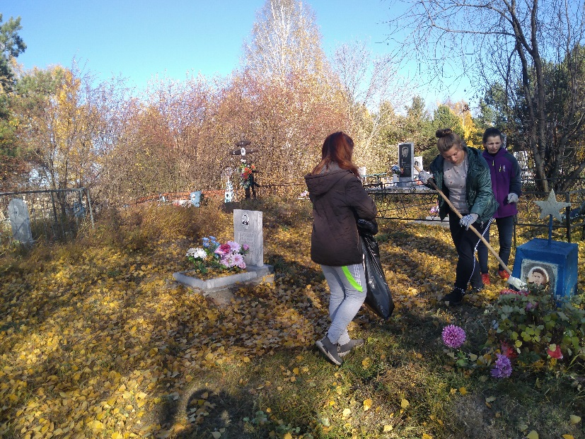
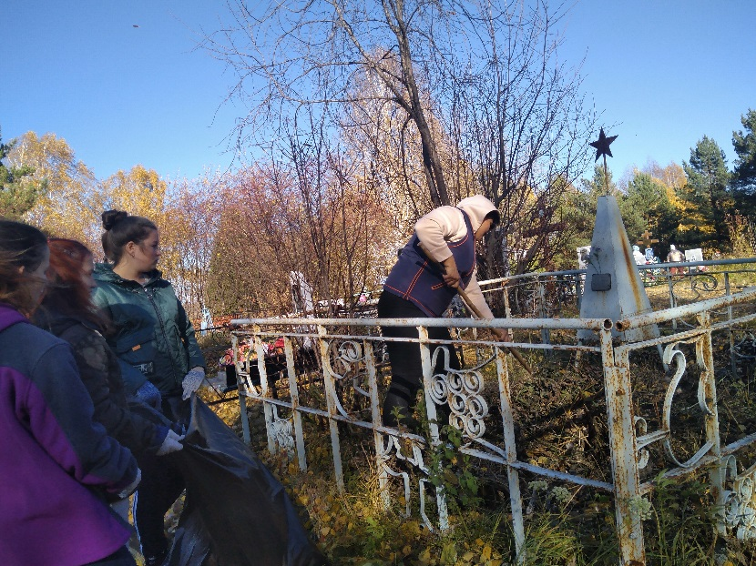
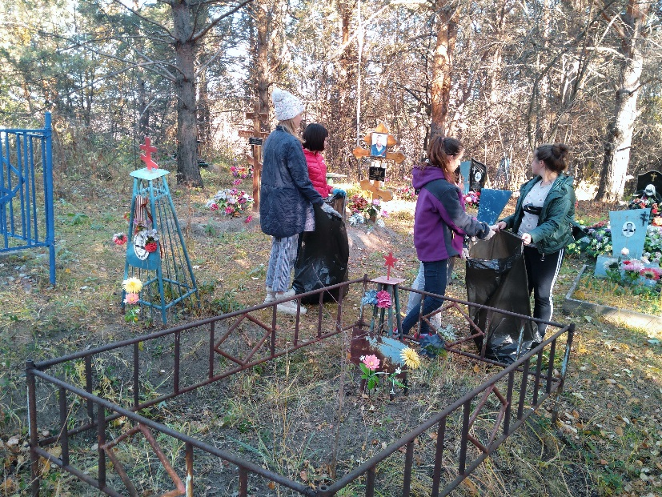
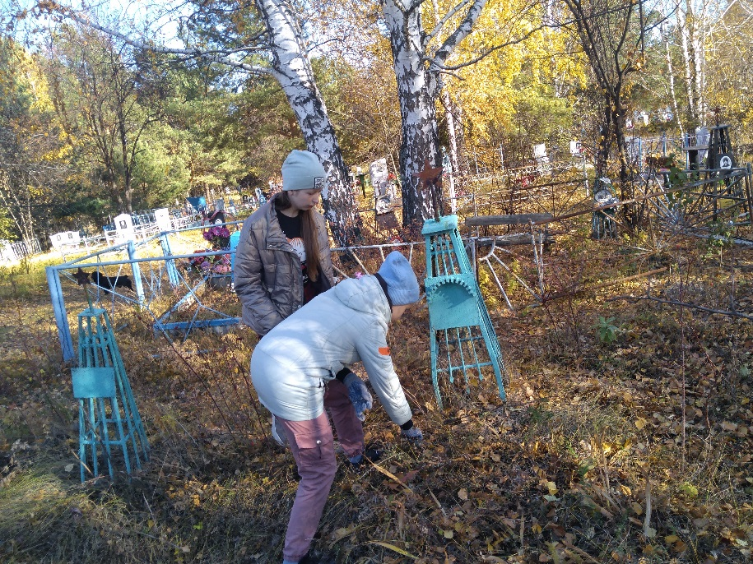
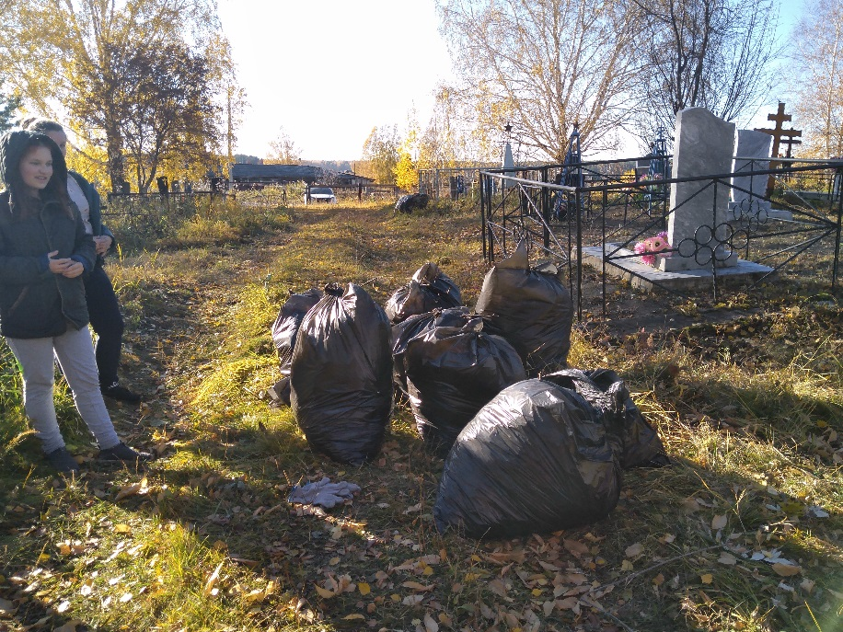

Slide 20
http://900igr.net/up/datas/161561/013.jpg

